Slide 1

Abecedario
Para escolares
Nombre Alumno _
Fecha
Grupo

Slide 2
A
B
C
D
F
G
H
N
Ñ
O
U
V
W
X
Y
Z

Slide 3


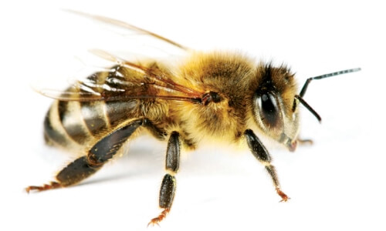
Volver al Menú
ABEJA
BEE

Slide 4

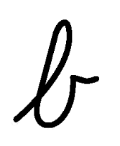
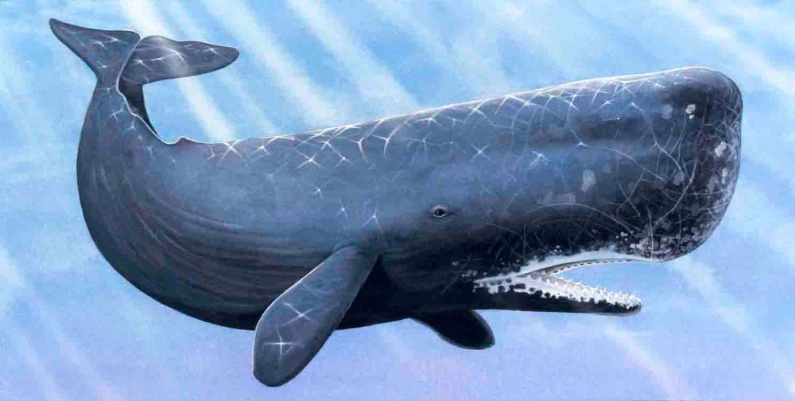
Volver al Menú
BALLENA
WHALE

